Slide 1
OAD
Opvallend arrangement of decoratie

Slide 2
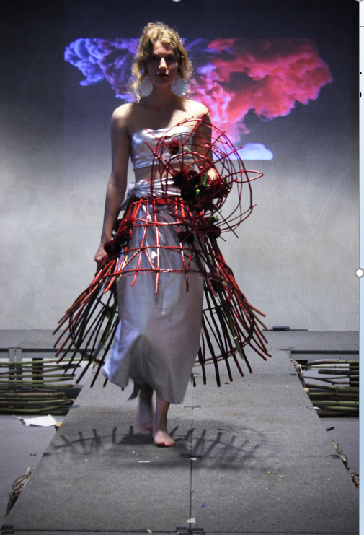

Slide 3
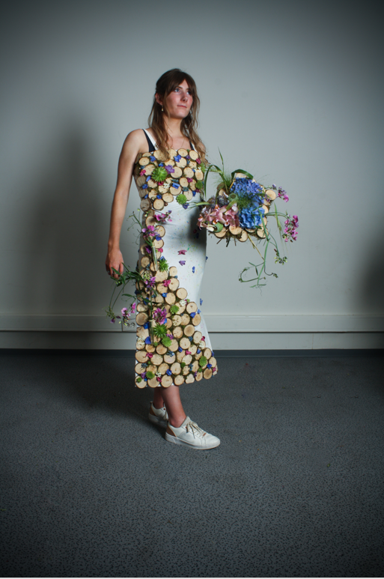

Slide 4
OAD-afsluitingsopdracht 2021 niveau 3
‘Ontwerp een kostuum en een boeket passend bij de gelote kunstenaar. Voer de ontwerpen uit en presenteer deze op de ‘catwalk’.
Ondersteun jouw presentatie met een filmpje over de inspiratiebron.
Bereken de verkoopprijs. Leg het ontwerpproces en zakelijke informatie vast in een verslag.
Bestudeer de theorie voor de digitale toets.

Slide 5
Datum van de ‘catwalk’
De dag die je niet vergeten mag:
Donderdag 1 juli 2021
dagrooster/tijdstip/invulling catwalk wordt nog nader bepaald

Slide 6
Criteria
Je loot (niv. 3) kiest (niv. 4) een beroemde kunstenaar uit een stijlperiode uit de kunstgeschiedenis van na 1850.
Je onderzoekt deze stijlperiode (schilderkunst, beeldhouwkunst, architectuur, mode, maatschappelijke situatie en tijdgenoten)
Je noteert de gevonden gegevens in een verslag.
Je gebruikt deze informatie als inspiratie voor je kostuum en boeket.
Je maakt een moodboard n.a.v. de analyse van je onderzochte stijlperiode en kunstenaar.
Je maakt diverse schetsontwerpen voor het boeket en kostuum op basis van het onderzoek.
Je zoekt naar bloemen en bijzondere materialen op basis van het onderzoek.
Je motiveert je keuzes.
Je past vernieuwende technieken toe in de arrangementen.
Je werkt vakkundig en kwalitatief verantwoord.
Je presenteert de arrangementen of de decoraties in een aangegeven ruimte passend bij de sfeer van je onderzoek, in dit geval de catwalk.
Je maakt een kost- en verkoopprijsberekening van de arrangementen op basis van kosten en artistieke waarde.
Je geeft aan inzicht te hebben op de manier van inkoop van je gebruikte materialen.

Slide 7
Toetsing IBS OAD:
Toets 1; Digitale toets
plantenkennis (MSK)
kunstgeschiedenis (MSK)
compositie- en vormleer (OTD)

Slide 8
Toets 2; Praktijkopdracht
Uitvoeren van de ontworpen arrangementen geïnspireerd op een beroemde kunstenaar van na 1850. Het betreft een kostuum en een boeket. Deze producten worden door jou gepresenteerd op de ‘catwalk’ met de ondersteuning van een filmpje over de inspiratiebron.
Je past één of meerdere technieken toe in de arrangementen
of decoraties.
- Je kiest voor een vormgevingstechniek passend bij je onderzoek.
- Je werkt vakkundig en kwalitatief verantwoord.
Je presenteert de arrangementen of decoraties in een aangegeven ruimte, passend bij de sfeer van je onderzoek, in dit geval de ‘catwalk’.

Slide 9
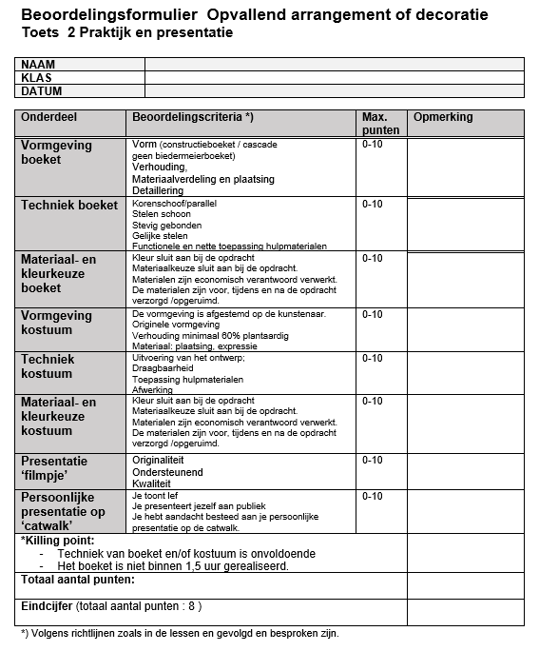
Toets 2

Slide 10
Toets 3; Product (weergave proces, dummy)
Uitwerking:
Passend bij kunstenaar
Goed verzorgd
Inhoud:
Onderzoek
Analyses
Ontwerpen
Motivaties
Kost- en verkoopprijsberekening

Slide 11
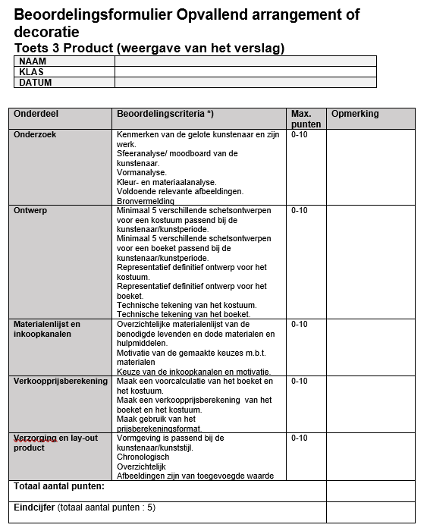
Toets 3

Slide 12
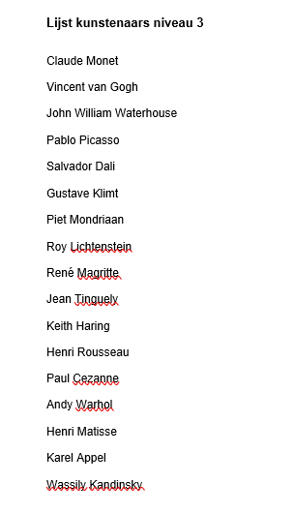
Kunstenaars

Slide 13
Rooster

